Slide 1



ŠTATISTIKA
Gymnázium, SNP 1, 056 01 Gelnica Web: www.gymgl.sk |  | KĽÚČ K INOVATÍVNEMU VZDELÁVANIU ITMS kód projektu: 26110130703
RNDr. Anna Slovenkaiová

Slide 2
  - Matematická štatistika je veľmi obsiahlym odvetvím matematiky
  - Metódy matematickej štatistiky sa používajú v mnohých vedách , ale aj
  v každodennej praxi
  napr.: v štatistike dopravnej nehodovosti,
  v poisťovníctve,
  v demografii, pri výpočte rôznych
  ekonomických ukazovateľov atď.

Slide 3
Základné pojmy, vzťahy a číselné charakteristiky
Štatistický súbor sa nazýva konečná neprázdna množina M relatívne homogénnych prvkov.
Prvky štatistického súboru nazývame štatistické jednotky.
Rozsah štatistického súboru n je počet prvkov v tomto súbore.
Štatistický znak je charakteristika, ktorá popisuje kvalitu alebo kvantitu štatistickej jednotky.
  Kvalitatívny – hodnoty vyjadrené slovným opisom
  Kvantitatívny – hodnoty vyjadrené číslami
Úlohy

Slide 4
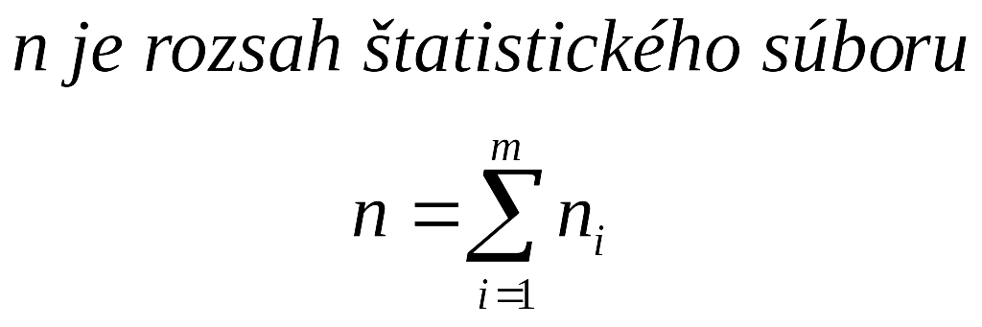
Základné pojmy, vzťahy a číselné charakteristiky
Každej hodnote kvantitatívneho znaku x_{i} prislúcha početnosť - označujeme n_{i}
x₁ , x₂ , ..., x_{m} sú možné hodnoty sledovaného znaku v štatistickom súbore
n₁ , n₂ , ... , n_{m} sú odpovedajúce početnosti týchto hodnôt

Slide 5
Základné pojmy, vzťahy a číselné charakteristiky
Absolútna početnosť – udáva koľkokrát sa hodnota znaku v súbore vyskytuje.
Relatívna početnosť - je daná podielom absolútnej početnosti a rozsahu súboru. Spravidla sa udáva v percentách.
Spracovanie štatistického súboru – sa robí pomocou tabuliek a grafov s využitím výpočtovej techniky.
Úlohy

Slide 6
Základné pojmy, vzťahy a číselné charakteristiky
Číselné charakteristiky sú
  Charakteristiky polohy rozdelenia početností
  Charakteristiky variability rozdelenia početností
  dávajú informácie o rozdelení hodnôt sledovaného znaku
Charakteristiky polohy sú
  Aritmetický priemer
  Geometrický priemer
  Harmonický priemer
  Medián
  Modus

Slide 7
Základné pojmy, vzťahy a číselné charakteristiky
Charakteristiky variability (premenlivosti, rozptýlenia) – ukazujú ako sa hodnoty znakov prvkov súboru líšia od zvolenej charakteristiky polohy.
Používa sa najmä:
  Variačné rozpätie
  Priemerná absolútna odchýlka
  Rozptyl
  Smerodajná odchýlka
  Variačný koeficient

Slide 8
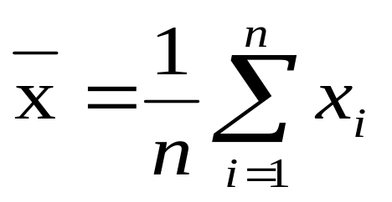
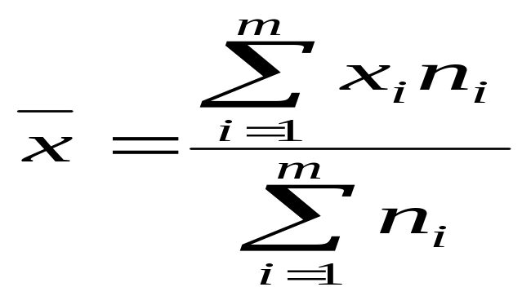
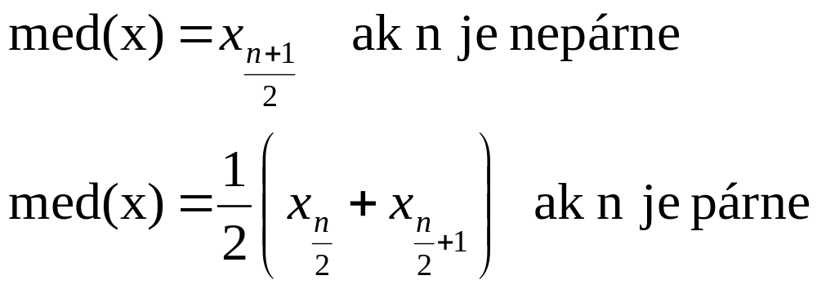
Základné pojmy, vzťahy a číselné charakteristiky
Aritmetický priemer . Vážený aritmetický priemer
Medián

Slide 9
Základné pojmy, vzťahy a číselné charakteristiky
Medián – je prostredná hodnota sledovaného znaku X medzi hodnotami x₁ , x₂ , ... , x_{n}
  označenie med(x)
  hodnoty x _{i} sú usporiadané do neklesajúcej postupnosti
Modus – je najčastejšie sa vyskytujúca hodnota sledovaného znaku X medzi hodnotami x₁ , x₂ , ... , x_{n}
  označenie mod (x)

Slide 10
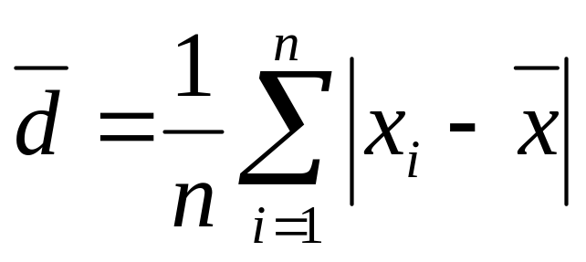
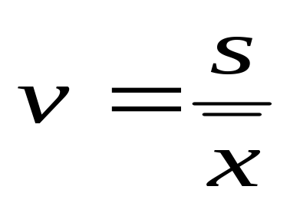
Variačné rozpätie R – rozdiel medzi najväčšou a najmenšou hodnotou znaku prvkov daného súboru M. R = x_{max} – x _{min}
Priemerná absolútna odchýlka –
Variačný koeficient -

Slide 11
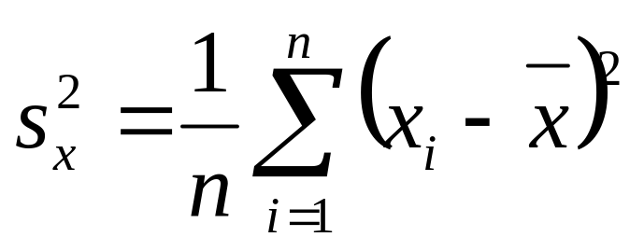
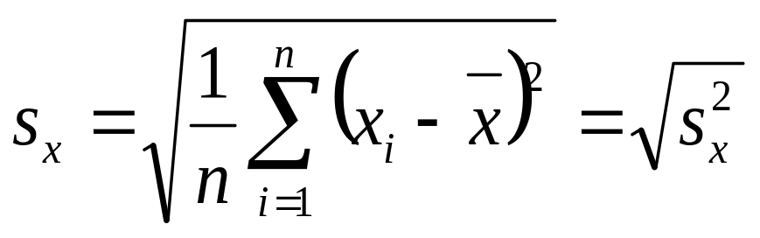
Základné pojmy, vzťahy a číselné charakteristiky
Rozptyl sa definuje ako priemer druhých mocnín odchýlok od aritmetického priemeru.
Smerodajná odchýlka je druhá odmocnina z rozptylu

Slide 12
Základné pojmy, vzťahy a číselné charakteristiky
Koeficient korelácie
Udáva mieru štatistickej závislosti dvoch znakov
Určuje, do akej miery lineárny vzťah y = a . x + b
aproximuje hodnoty znaku Y hodnotami znaku X
Koeficient korelácie je vždy číslo z intervalu <-1,1>.
Krajné hodnoty 1 a -1 nadobúda vtedy, ak je medzi znakmi priama, resp. nepriama úmera.

Slide 13
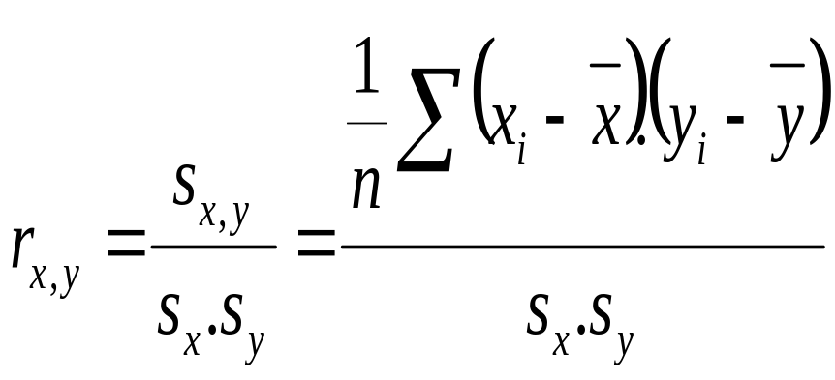
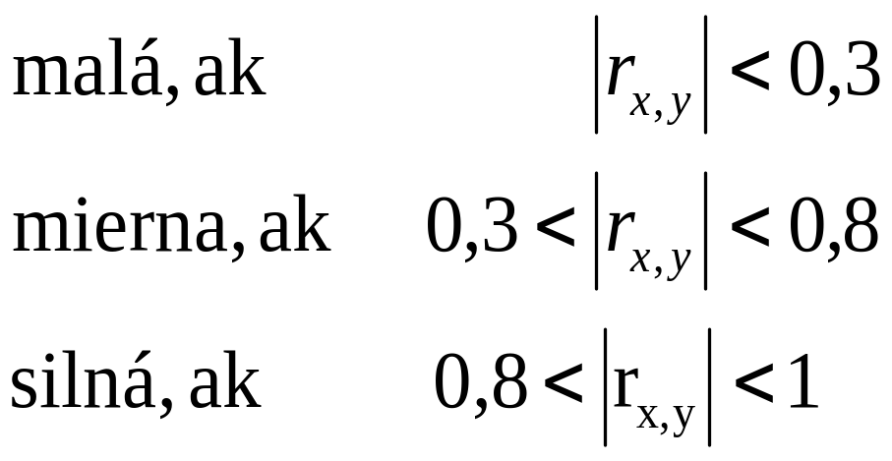
Základné pojmy, vzťahy a číselné charakteristiky
Koeficient korelácie
Je definovaný vzorcom
lineárna závislosť medzi hodnotami znakov X a Y je

Slide 14
Koniec prezentácie

